Slide 1

HĐTN 3
Chủ đề 1:
Trường học mến yêu
Tuần 1

Slide 2




Slide 3

Bài hát nói về nội dung gì?
Bài hát nói về sự đoàn kết của các thành viên trong lớp học, các thành viên trong lớp sống như một nhà.

Slide 4


Ấn để đến trang sách

Slide 5

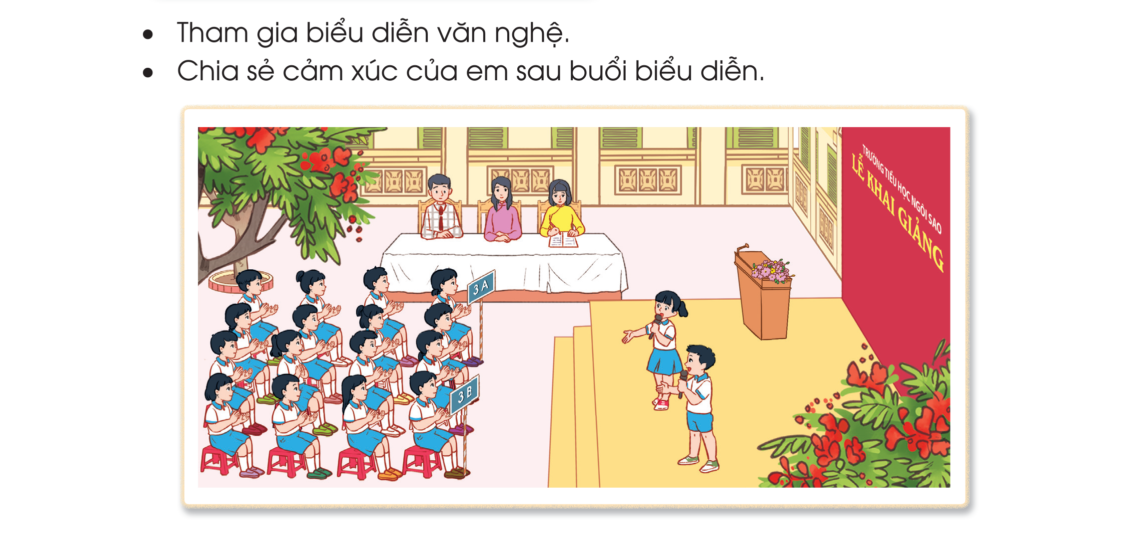

Slide 6

Ấn để đến trang sách

Slide 7

01. Quan sát lớp học
Em hãy quan sát lớp học và khu vực hành lang của lớp để hoàn thành phiếu theo mẫu sau:
Nơi quan sát | Nhận xét
Bồn hoa trước cửa lớp | Xanh tươi, sạch sẽ
? | ?
? | ?

Slide 8
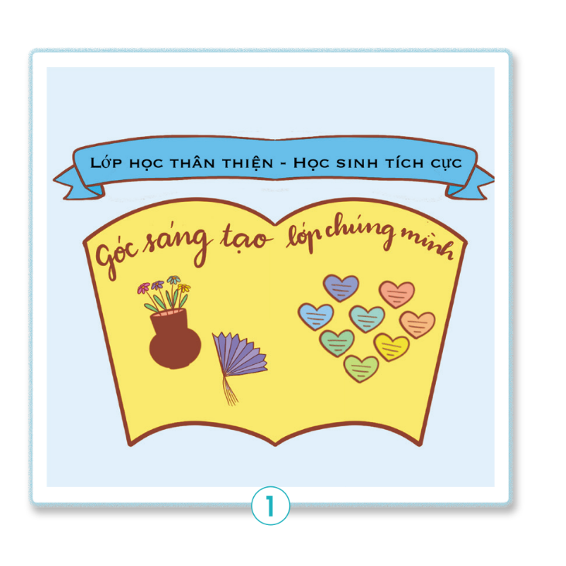
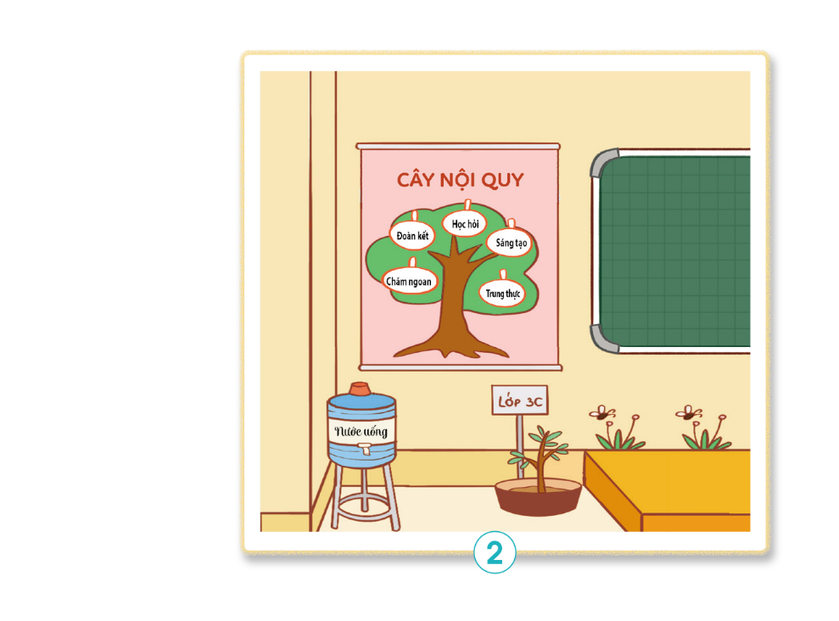
2. Xây dựng ý tưởng trang trí lớp học
Quan sát hình ảnh 1, 2 trang 7 SGK và thực hiện yêu cầu:
Em hãy nhận xét về ý tưởng trang trí lớp học trong các tranh?

Slide 9
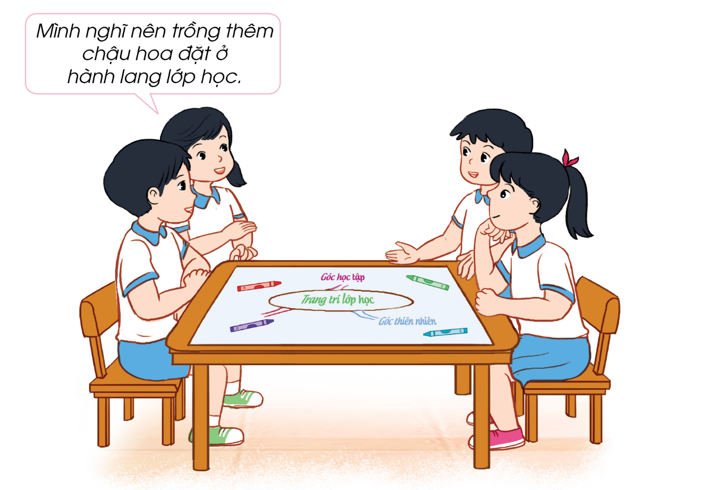
Hoạt động nhóm 4
Các nhóm thảo luận và xây dựng ý tưởng trang trí lớp học của em.

Slide 10


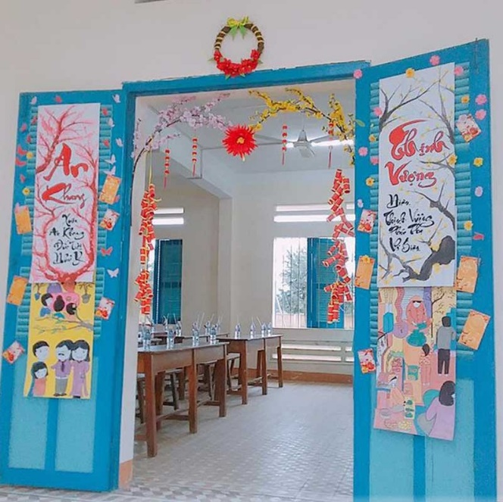
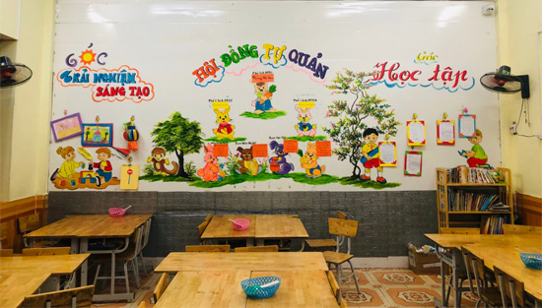
Một số ý tưởng trang trí lớp học

Slide 11


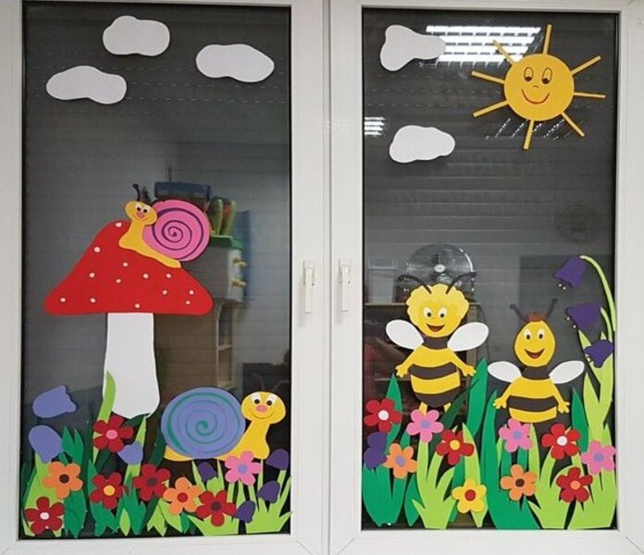
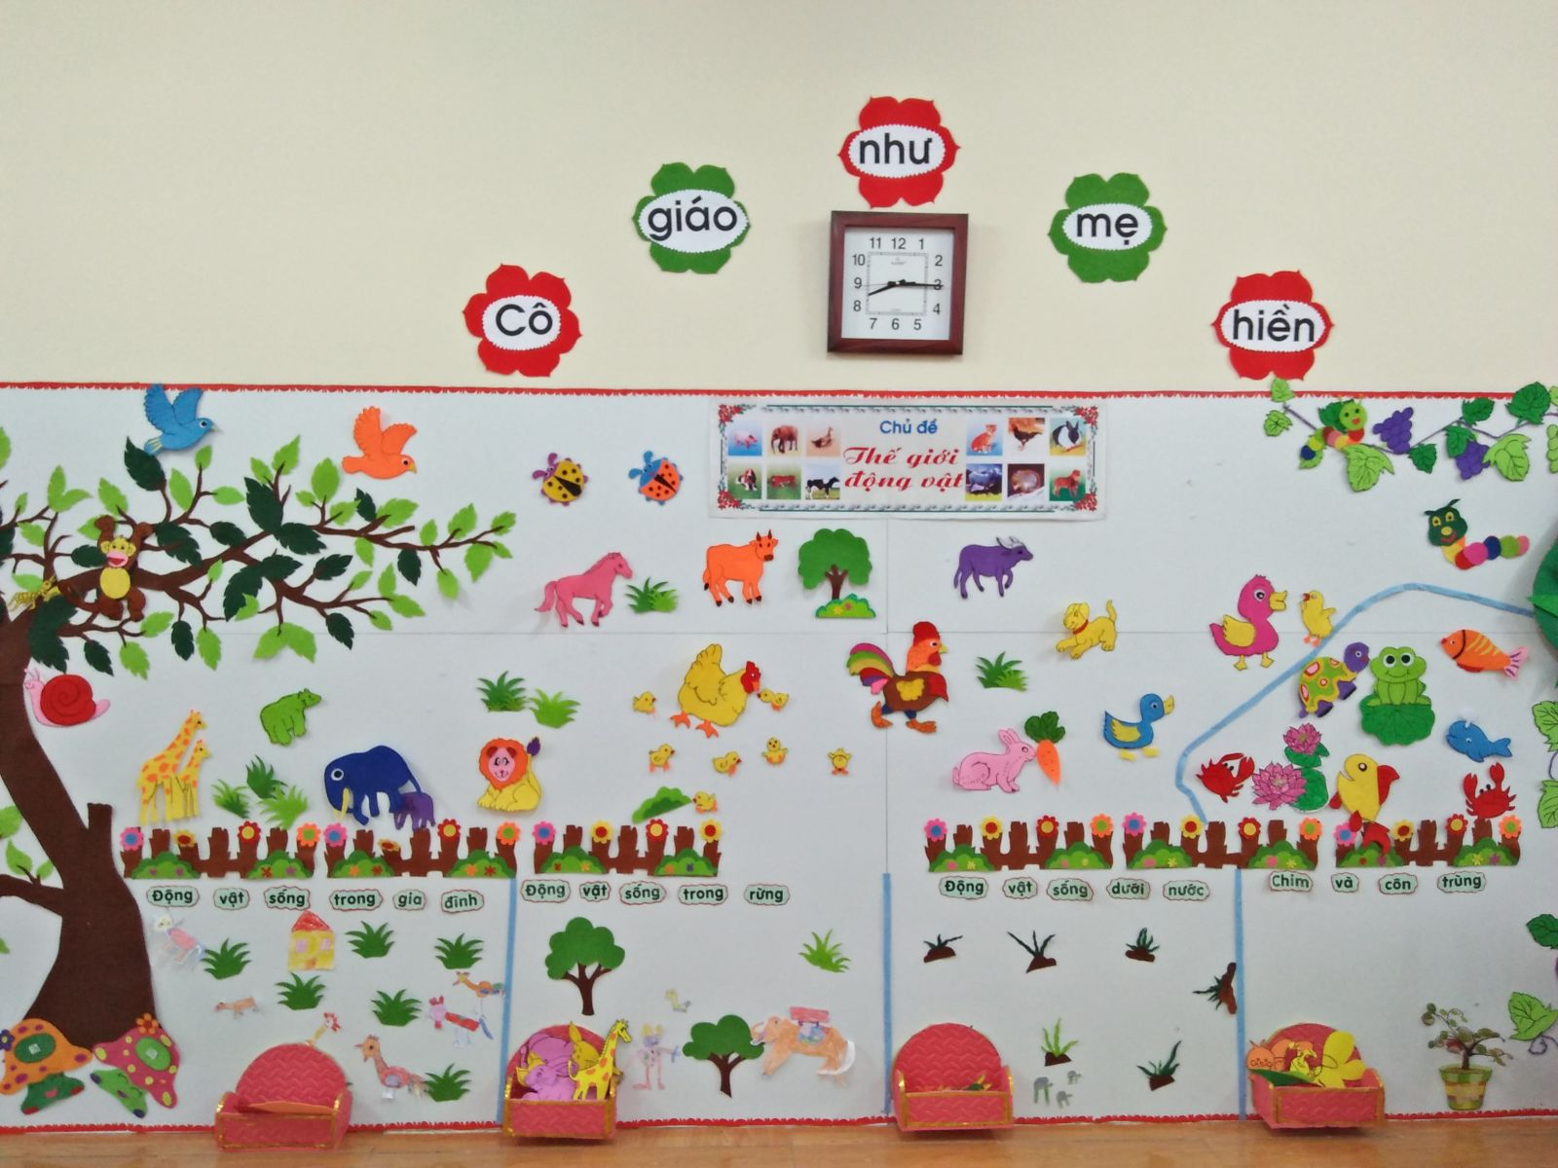
Một số ý tưởng trang trí lớp học

Slide 12

LUYỆN TẬP
Các nhóm chia sẻ ý tưởng trang trí lớp học.
Các bạn nhóm khác nhận xét: Em thích ý tưởng trang trí lớp học của nhóm nào? Vì sao?

Slide 13

Ấn để đến trang sách

Slide 14

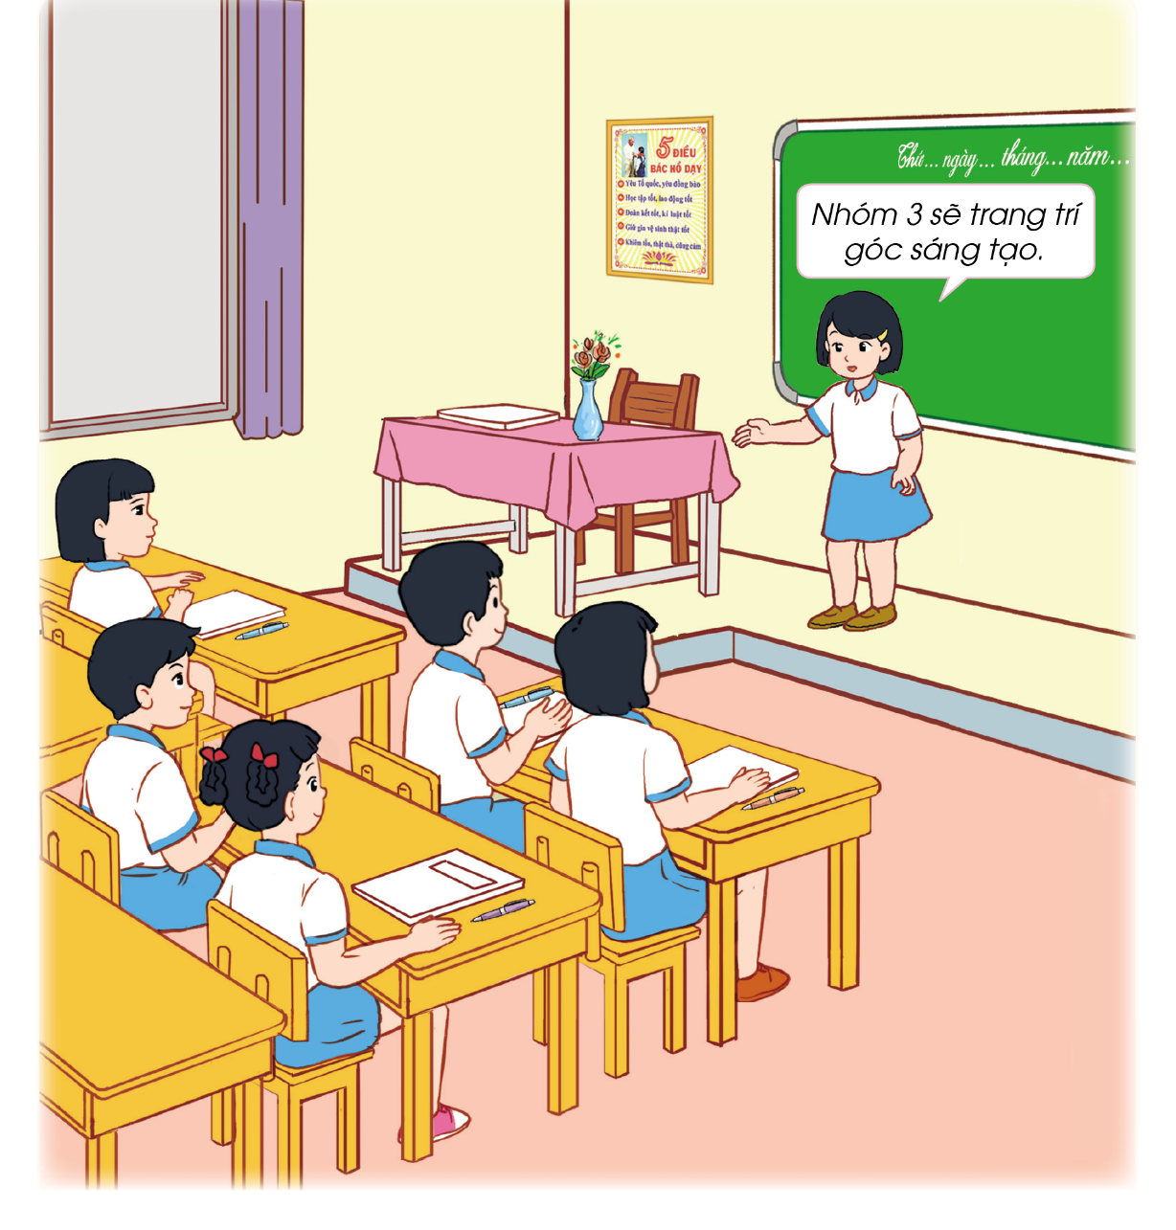
VẬN DỤNG
Phân công nhiệm vụ, chuẩn bị đồ dùng và dụng cụ trang trí lớp học theo ý tưởng mà nhóm em đã lập.
Chia sẻ với bố mẹ về kế hoạch trang trí lớp học của em.

Slide 15


Ấn để đến trang sách

Slide 16



Slide 17








Câu hỏi 1: Để trang trí góc học tập, em không nên làm gì?
A. Trang trí một cách lộn xộn.
B. Viết, vẽ khẩu hiệu học tập của lớp.
C. Sắp xếp gọn gàng góc học tập.
D. Trưng bày các sản phẩm học tập tốt.
Notes:
- GV click vào khung đáp án để chọn câu trả lời

Slide 18
Câu hỏi 2: Khi sử dụng thang, ghế để trang trí lớp học, em nên làm gì?
A. Kiểm tra kỹ thang, ghế trước khi đứng lên.
B. Đặt thang, ghế ở vị trí mấp mô.
C. Nô đùa khi leo lên thang, ghế.
D. Tự treo lên thang mà không nhờ ai giữ hộ.
Notes:
- GV click vào khung đáp án để chọn câu trả lời

Slide 19

Câu hỏi 3: Để trang trí góc đoàn kết của lớp, em không nên làm gì?
A. Treo giấy khen của lớp.
B. Trưng bày những tranh ảnh bạo lực.
C. Trưng bày ảnh cá nhân, tập thể.
D. Treo giải thưởng của lớp.
Notes:
- GV click vào khung đáp án để chọn câu trả lời

Slide 20
Câu hỏi 4: Em không nên làm gì khi trang trí lớp học?
A. Đảm bảo an toàn khi sử dụng các dụng cụ.
B. Sắp xếp đồ đạc gọn gàng.
C. Treo đồ vật trang trí ở giữa đường đi, có thể gây hạn chế tầm nhìn.
D. Sắp xếp đồ đạc hợp lý.
Notes:
- GV click vào khung đáp án để chọn câu trả lời

Slide 21
HƯỚNG DẪN VỀ NHÀ
01
Hoàn thành bài tập vận dụng
02
Chuẩn bị tiết sinh hoạt theo hướng dẫn của giáo viên

Slide 22


Slide 23



Để kết nối cộng đồng giáo viên và nhận thêm nhiều tài liệu giảng dạy,
mời quý thầy cô tham gia Group Facebook
theo đường link:
Hoc10 – Đồng hành cùng giáo viên tiểu học
Hoặc truy cập qua QR code

